Slide 1

第9章 单片机应用系统的设计与开发
9.1单片机系统的设计开发过程
9.2单片机系统的可靠性技术
9.3单片机系统设计开发应用举例
9.4单片机串行扩展单元介绍

Slide 2
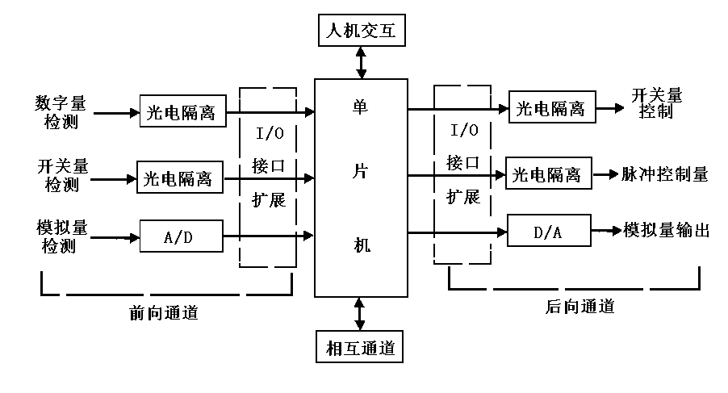
第9章单片机应用系统的设计与开发
9.1.1单片机典型应用系统
一个完整的单片机应用系统由单片机最小应用系统+前向通道+后向通道+人机交互通道+计算机相互通道等组成。

Slide 3
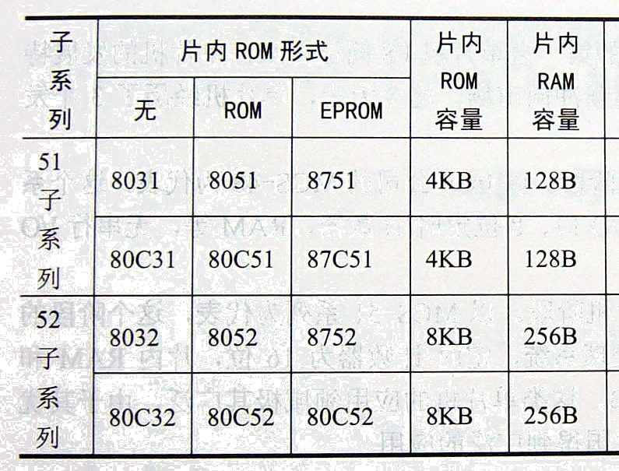
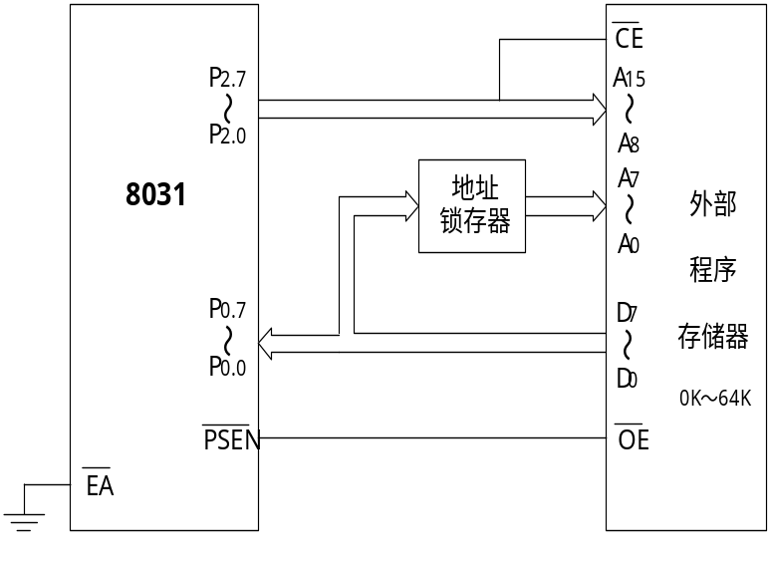
第9章单片机应用系统的设计与开发
单片机最小系统
最小应用系统——具有最简单配置的单片机系统
8031最小应用系统（外扩ROM）
无内置ROM的51单片机

Slide 4
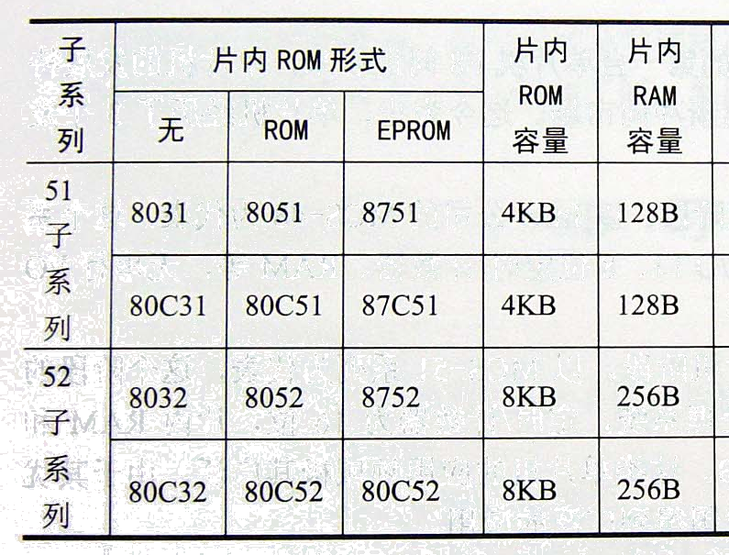
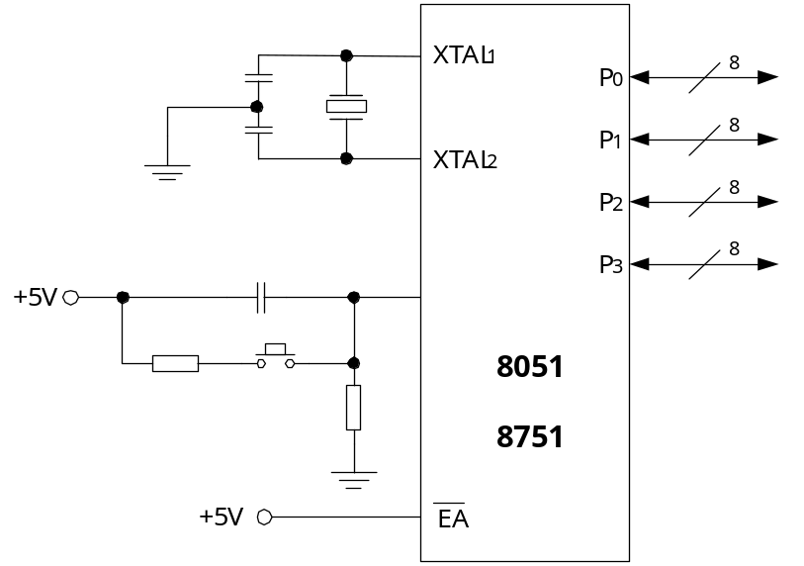
第9章单片机应用系统的设计与开发
8051和8751最小应用系统
有内置ROM的51单片机

Slide 5
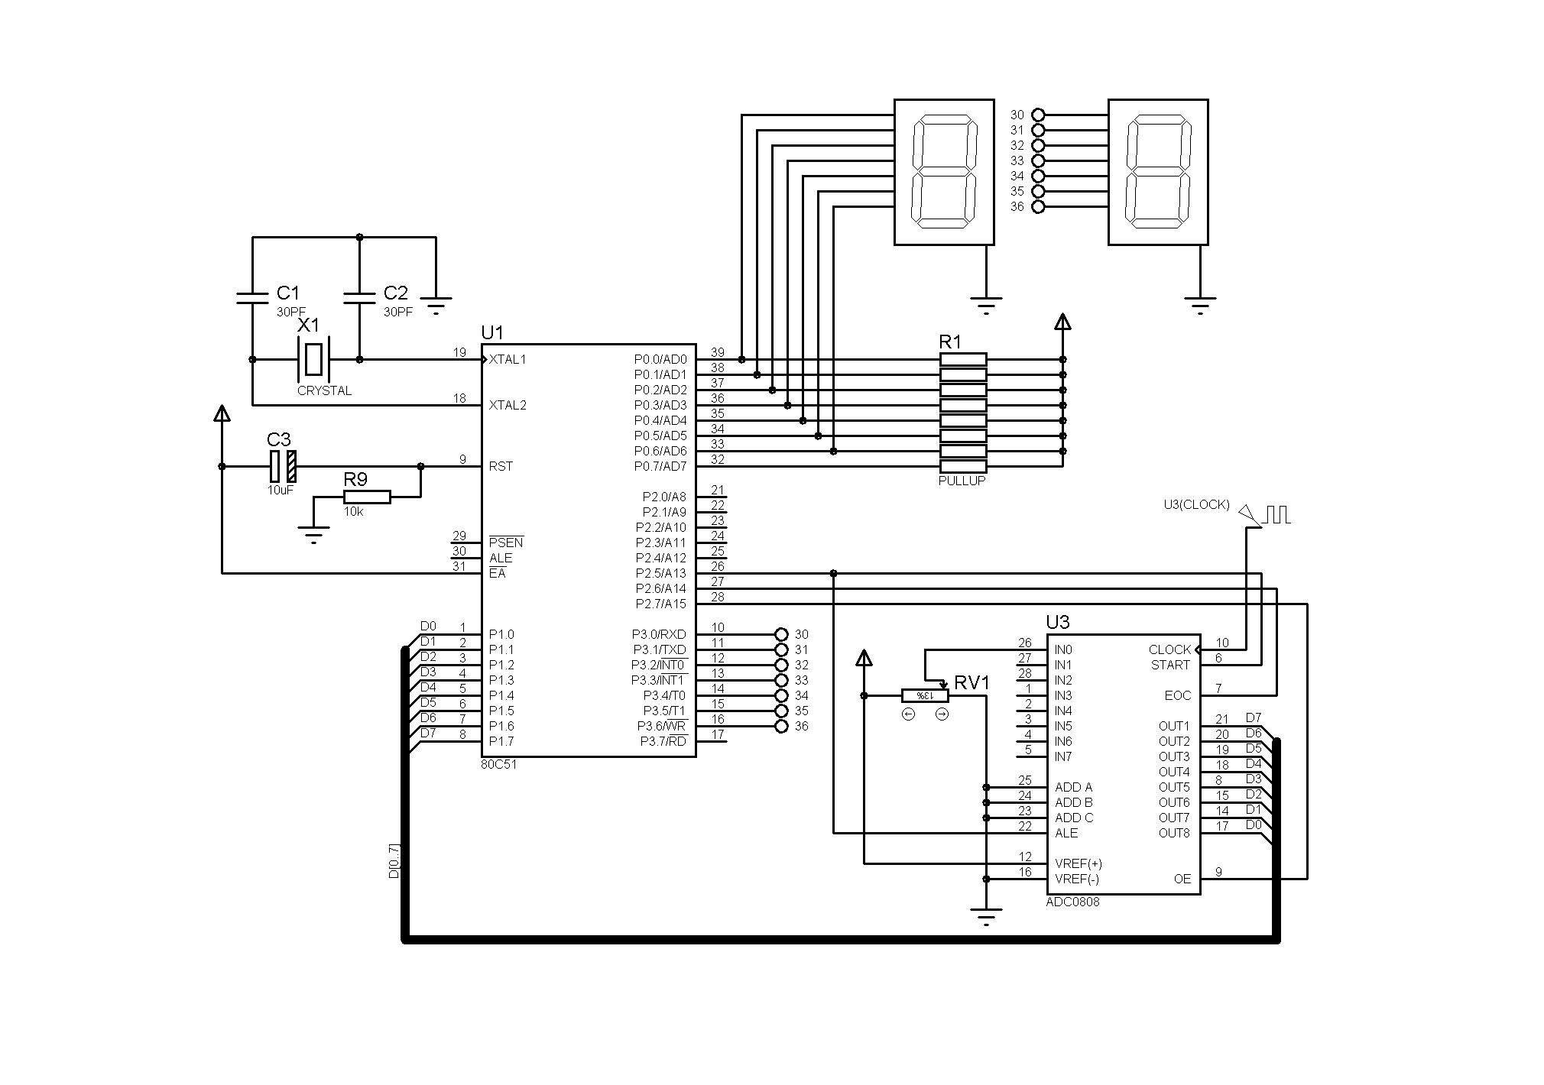
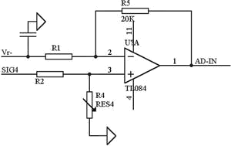
第9章单片机应用系统的设计与开发
前向通道
是单片机实现外部信息的输入的通道，主要是数据采集单元、信号调理单元等
AD转换单元接口电路

Slide 6
第9章单片机应用系统的设计与开发
后向通道
是单片机实现外部信息的输出通道，主要有DA转换电路、输出驱动电路等。
DA转换单元接口电路

Slide 7
第9章单片机应用系统的设计与开发
人机对话通道
为对应用系统进行干预或了解系统运行状态所设置的交互通道。主要。
键盘、显示器等接口电路

Slide 8
第9章单片机应用系统的设计与开发
相互通道
是解决计算机系统之间信息交换目的而建立的数据传输通道，主要为串行口方式。
串口通信单元接口电路

Slide 9
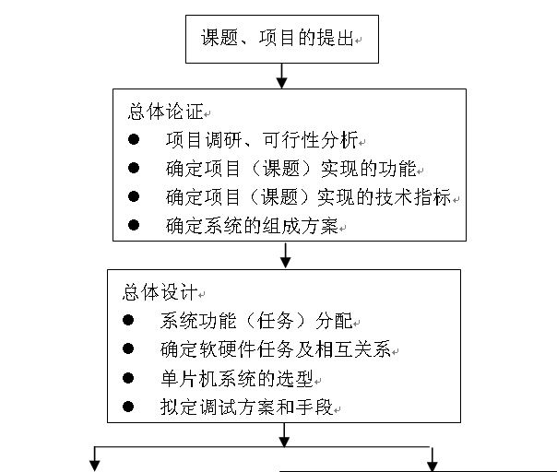
第9章单片机应用系统的设计与开发
9.1.2 单片机应用系统的开发过程
对于一个实际的课题和项目，从任务的提出到系统的选型、确定、研制直至投入运行要经过一系列的过程。

Slide 10
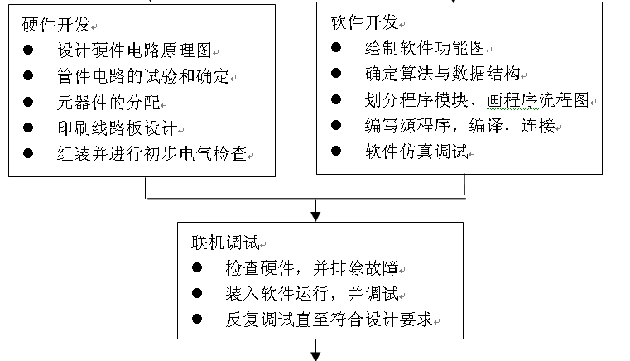
第9章单片机应用系统的设计与开发

Slide 11
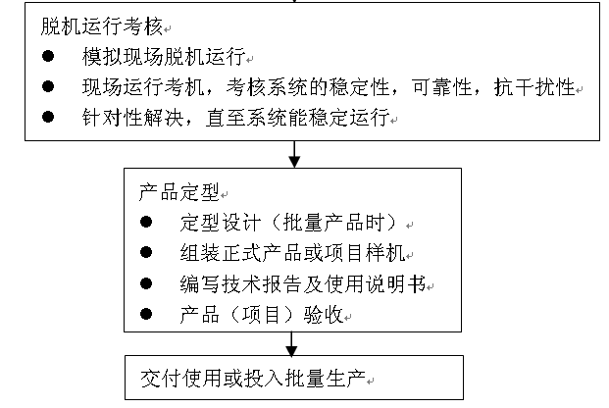
第9章单片机应用系统的设计与开发

Slide 12
第9章单片机应用系统的设计与开发
1．总体论证
一个产品或项目提出之后，要完成以下任务：
首先要进行总体论证，主要是对项目进行可行性分析，即对所研制任务的功能和技术指标详细分析、研究，明确功能的要求；
对技术指标进行一些调查、分析和研究；对产品项目的先进性、可靠性、可维护性、可行性以及功能/价格比进行综合考虑；
同时还要对国内外同类产品或项目的应用和开发情况予以了解。当用户提出的要求过高，在目前条件下难以实现时，应根据自己的能力和情况提出合理的功能要求及技术指标。

Slide 13
第9章单片机应用系统的设计与开发
2．总体设计
在产品或项目的功能和技术指标确定之后，应根据系统的组成进行总体设计。
总体设计主要包括系统功能（任务）的分配、确定软硬件任务及相互关系、单片机系统的选型以及拟定调试方案和手段等。系统任务的分配、确定软硬件任务及相互关系包括两方面的含义：一是确定必须由硬件或软件完成的任务，相互之间是不能替代的；二是有些任务双方均能完成，还有些任务需要软硬件配合才能完成。这就要综合考虑软硬件的优势和其他因素，如速度、成本、体积等，从而进行合理的分配。

Slide 14
第9章单片机应用系统的设计与开发
3．硬件开发
硬件开发的第一步是电路原理图的设计，它包括常规通用逻辑电路的设计和特殊专用电路的原理设计，特别是专用电路的原理设计，它一般没有现成的电路，要根据要求首先进行原理设计，有条件的话可利用软件模拟仿真。
在理论分析通过的基础上可进行实际电路的试验、调试和确认。整个系统的硬件电路原理图设计完毕并确认无误后，可进行元器件的配置，即将系统所有元器件（外形尺寸不同）购齐以备绘制印制电路板使用。
印制电路板的设计也可以委托相关厂家，但需要提供系统电路原理图中所有元器件的型号、参数和尺寸，如有特别要求（元器件的布局）应事先提出。印制电路板制作出来之后，要用万用表进行检查，对照设计图检查有无短路、断路和连接错误，检查后可进行元器件的焊接和装配。

Slide 15
第9章单片机应用系统的设计与开发
4．软件开发
单片机软件开发过程与一般高级语言的软件开发基本相同，主要区别在于：第一，它是根据所用单片机的型号进行系统资源的分配；第二，软件的调试环境不同。编写源程序可以采用汇编语言和C51语言，也可以采用混合编程，即用C51编写主程序，用汇编语言编写硬件有关的程序。
一般地讲，软件的功能分为两大类：一类是执行软件，它能完成各种实质性的功能，如测量、计算、显示、打印及输出控制等；另一类是监控软件，它是专门用来协调各个执行模块和操作者的关系的，在系统软件中充当组织调度角色。

Slide 16
第9章单片机应用系统的设计与开发
设计人员在进行程序设计时应从以下几个方面加以考虑：
① 根据软件功能要求，将系统软件分成若干个相对独立的部分，设计出合理的软件总体结构，使其清晰、简洁、流程合理。
② 功能程序实行模块化、子程序化，既便于调试、连接，又便于移植、修改。
③ 在编写应用软件之前，应绘制出程序流程图，这不仅是程序设计的一个重要组成部分，而且是决定着成败的关键部分。从某种意义上讲，多花一些时间来设计程序流程图，就可以节约几倍于源程序编写、调试时间。
④ 要合理分配系统资源，包括ROM、RAM、定时/计数器及中断源等，其中最关键的是片内RAM分配。对于汇编语言编程需要人为筹划各个资源的使用，但若使用C51，则只需设置合理的变量类型，编译系统将会自动进行资源分配。
⑤ 注意在程序有关位置处写上功能注释，以提高程序可读性。

Slide 17
第9章单片机应用系统的设计与开发
5．联机调试
一次性开机即成功几乎是不可能的，多少会出现一些硬件、软件上的错误，这就需要通过调试来发现错误并加以改正。由于MCS-51单片机本身并无开发能力，因此，编制开发应用软件，对硬件电路进行诊断、调试都必须借助仿真开发工具进行。仿真开发工具的基本功能是模拟用户的实际样机，并且能随时观察运行的中间过程而不改变运行中原有的数据和结果。为此要求仿真开发工具应当具有如下最基本的功能：
● 用户样机硬件电路的诊断与检查；
● 用户样机程序的输入与修改；
● 程序运行、调试及状态查询等功能；
● 将程序固化到程序存储器中。

Slide 18
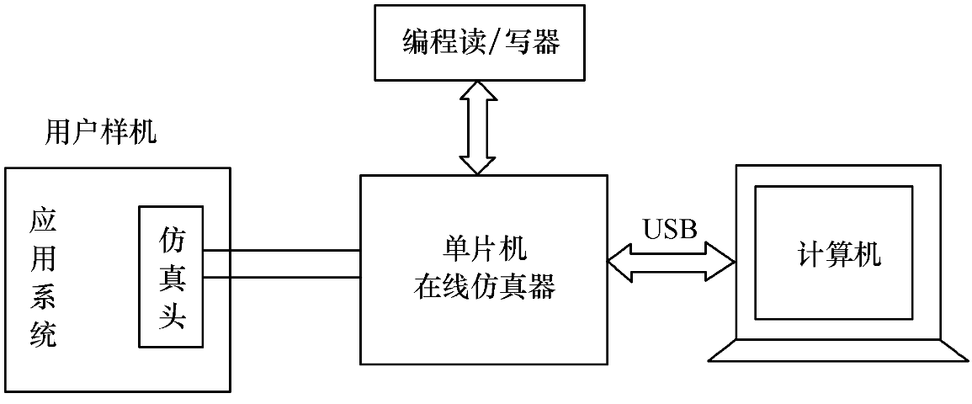
第9章单片机应用系统的设计与开发
（1）通用型单片机开发系统
这是目前国内使用最多的一类开发装置，如上海复旦大学的SICE-Ⅱ、南京伟福（Wave）公司的在线仿真器等。它们都采用国际上流行的独立型仿真结构，配备有EPROM读出/写入器、仿真插头和其他外设，通过USB接口与计算机相连。
通用型单片机开发系统
这类仿真开发系统的最大优点是可以充分利用通用计算机系统的软、硬件资源，开发效率较高。

Slide 19
第9章单片机应用系统的设计与开发
（2）软件模拟开发系统
软件模拟开发系统是一种完全依靠软件手段进行开发的系统，开发系统与用户样机在硬件上没有任何联系，Proteus就是这样的一种先进的仿真开发系统。有Proteus参与的单片机系统开发过程一般分为4步：
① 在Proteus 平台上进行单片机系统电路设计、选择元器件、接插件、连接电路和电气检测等。
② 在Proteus平台上进行单片机系统源程序设计、编程、汇编编译、调试，最后生成目标代码文件（*.HEX）。
③ 在Proteus平台上将目标代码文件加载到单片机系统中，并实现单片机系统的实时交互、协同仿真。
④ 仿真正确后，制作实际单片机系统电路，并将目标代码文件（*.HEX）下载到实际单片机中运行、调试，直至运行成功。

Slide 20
第9章单片机应用系统的设计与开发
Proteus仿真开发软件具有很强的系统开发调试功能，能够对单片机进行实物级的仿真。从程序的编写、编译到调试、目标板的仿真运行一应俱全，其中硬件模拟功能可进行模拟电路、数字电路和数模混合电路的特性分析和检验。大量内置控件如显示器、电位器、按键、开关以及指示灯等可在仿真运行时产生直观的人机互动效果。
以虚拟方式提供的调试仪器，如示波器、逻辑分析仪、信号发生器等，可方便地进行电路测试和运行监测；
系统提供有丰富的软件调试功能，可用单步、断点、全速等方式运行用户程序。
在编程语言上不仅支持汇编语言编程，在第三方软件支持下还可进行C51语言编程。

